Slide 1
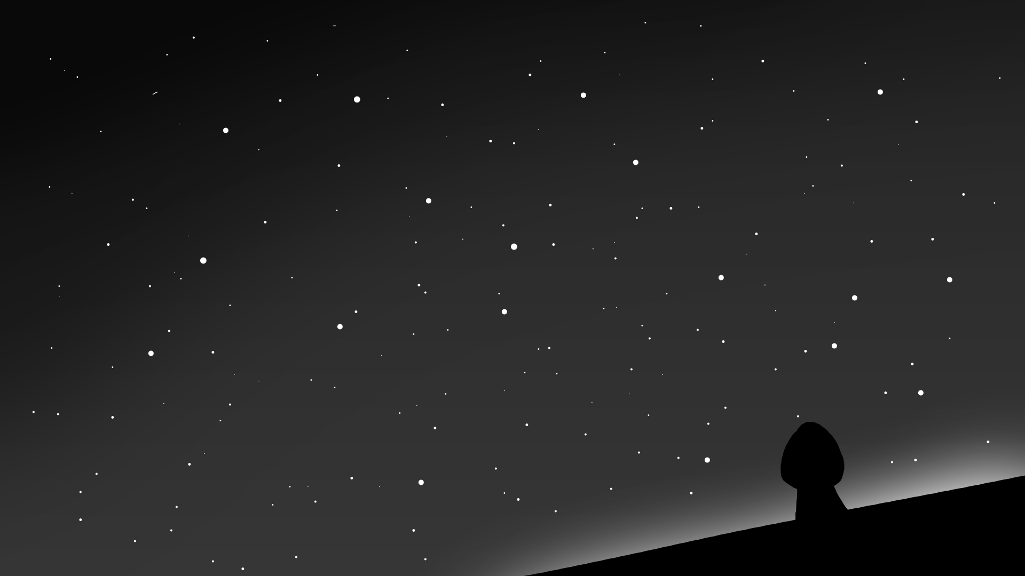
2020 KWC ( 코리아 콘텐츠 콘테스트)
제목 : 혼풍(混風)
정관중 1학년 최 현 서

Slide 2
목차
제목
게임개요
게임아이디어 기획 배경 및 특징
게임배경(세계관)이나 시나리오
등장 캐릭터 설정
메인 화면 구성 및 인터페이스
게임 시스템 설정
게임 스토리 보드 (진행 화면)
기타

Slide 3
2. 게임 개요

Slide 4
게임개요
게임장르 : 핵앤슬래시
타겟 플랫폼 : PC, 안드로이드, 아이폰
목표 사용자 : 10세이상
시높시스 요약 : 마력을 가진 주인공은 3등급의 적레벨 처치하며 NPC와 대화이벤트로 멀티엔딩을 나누었다
플레이 방식 : 마력 탐지기를 피해 마력을 사용하여 방향버튼과 공격 회피등의 버튼 컨트롤로 진행
특징 : 2D 레트로풍의 캐릭터와 다양한 퍼즐 맵사이를 돌아다니며 아이템과 경험치 쌓고 대화로 풀며 시나리오의 멀티 엔딩으로 반복적인 재미를 준다.

Slide 5
3. 게임아이디어 기획 배경 및 특징

Slide 6
기획배경
저는 1인 개발자가 되는 것이 꿈입니다. 저는 주로 캐릭터 디자인과 애니메이션을 배우고 있어 제가 잘하는 것을 살려 짜릿한 손맛과 순발력을 요구하는 핵앤슬래시 장르를 기획을 하게 되었습니다. 핵앤슬래시장르는 스토리나 전략, 역할극의 비중이 낮은 대신 오직 다수의 적들과 싸우는 전투에 집중하는 장르입니다. 쿼터뷰 시점을 사용하면서 키보드로 이동하여 대쉬, 칼전, 총전등으로 적을 공격하는 직관적인 전투방식입니다.
적을 상대로 한 전투만 반복되기 때문에 금방 질릴 수 있다는 단점을 보완할 방법으로 움직이는 맵과 퍼즐 그리고 다양한 엔딩을 준비하였습니다.
게임 시작 “페러다이즈” 전쟁에서 싸우는 병사 한명을 시점으로 움직이며 목표 지점에 도달 하면 병사는 활에 맞아 죽고 누워있던 주인공이 어떠한 괴물의 집에서 일어나고 설명을 듣는다 그리고 스킬을 쓰는 법과 마력에 대한 것과 가면에 대한 사실을 알아내고 괴물의 도시로 향한다.

Slide 7


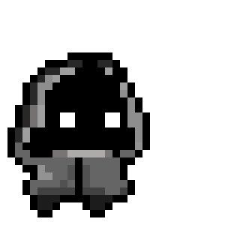
특별한 점
인간과는 다르게 모든 괴물들은 모두 마력을 가지고 있다 그 마력으로 스킬을 사용할수있지만 가면을 쓰게 될 경우 스킬을 사용하지못한다 가면이 마력을 억제해주기 때문이다.
그러면 Q.의문점이 생긴다 왜 굳이 마력을 억제 할까?
A. 경찰또는 경비들은 마력탐지기를 가지고 다니기 떄문이다.
하지만 주인공에 마력은 다른 괴물들과 다르게 큰 마력을 가지고 있기 때문에 가면을 써도 미세한 마력이 나온다.
그래서 경찰 근처에 가면 가 뜨면서 사람들을 수색한다 그러면 빨리 그 곳을 벗어나는게 좋다
가면을 써서 사람들과도 대화를 할수 있게 하여 여러가지 컨텐츠를 만들었다. 이렇게 가면을 쓰다가 퍼즐같은 느낌이 추가된것이 이게임에 재밌게 만들어주는 특별한점이라고 할수있습니다.
가면착용한 모습
가면벗은 모습

Slide 8
4. 게임배경(세계관)이나 시나리오

Slide 9
프롤로그
약 1500년전 영토확장의 꿈을 꾸고 전쟁을 일으킨다. 그 전쟁은 15년간 이어졌고 긴 전쟁으로 인해 죽거나 병든 병사의 수가 많았고, 점령한 왕은 점령지를 통치할 병사가 적어 강력한 병기프로젝트를 실행하게 된다. 바로 생체병기를 만들자는 프로젝트를 실행하게 되는데, 상대국의 병사 수백명과 전투중 사상자 그리고 부상당한 병사들을 데리고 실험을 진행 하여 생체병기들이 만들어진다 하지만 사람들은 기괴해서 괴물이라고 불렸다
하지만 그만큼 실패한 괴물들도 존재했고 어느날 그 실험체들이 탈출하게 되는데 연구실의 피해가 막을수 없을만큼 피해를 입자 모든 방법을 동원하여 막아보려 하였지만 끝내 막지 못하여 연구실은 붕괴하게 된다.
그 이후 몇몇 생존한 괴물들은 인간들을 피해 몸을 숨겼고 그 괴물들이 모여 하나의 도시를 만들었다 그렇게 약 1500년 이후 주인공이 눈을 떠 괴물들의 존재하는 이유와 사람들이 왜 가면을 쓰고 있는지에 대한 여러가지 진실(역사)들을 알아 내기 위해 움직인다.

Slide 10
게임 세계관
전쟁에 대한 기억을 회상 하면서 눈을 뜨고 꿈이라고 생각함 그리고 wooz의 만남으로 스킬을 쓰는 법을 배우고 설명을 듣지만 괴물들이 존재하는 이유와 사람들이 가면을 쓰는 이유 등을 알지 못하여 wooz는 그걸 알아내기 위해 너가 깨어났다고 말함
본격적인 게임이 진행되면서 현재 가장 안전한 괴물들의 도시로 가서 무기를 얻고 인간들의 도시로 가 진실을 알지 못하게 막는 국가의 병력들을 죽이거나 무시하고 지나치면서 각각 지역의 보스들에게 가서 정보를 캐냄
그렇게 캔 정보에서 어느 과학자에 대한 소식을 전해 듣고 과학자에게 향하지만 주인공을 죽이기 위해 고용된 암살자 그리고 병력들이 주인공을 막아서지만 주인공은 어떻게든 도착 하여 연구실에 대한 소식과 인간이 될 수 있는 방법의 책을 얻음(책을 받고 시키는 대로 한다면 배신 엔딩이 활성화 됨)
그렇게 연구실로 향하고 안으로 들어가자 여러가지 알 수 없는 괴물들과 자료들 그리고 연구 일지들이 보이며 괴물들을 썰고 나가 후에 옛 자료들을 찾게 되고 역사를 알게 됨 하지만 자료가 터무니 부족하여 앞으로 전진을 하자 어느한 곳에 도착 그리고 자료에 써져 있던 옛 전쟁을 지도하던 지도자이자 14대 왕의 왕자 현재는 그저 “조국을 지키기 위해”라고 말하는 괴물이 되어 있었다 그렇게 괴물(15대왕)을 죽이고 무기를 얻고 또 다른 자료를 얻기 위해 이동 하지만 더 이상 얻을 수 있는 자료가 없었기에 다시 과학자한테 감

Slide 11
게임 세계관
그 사실을 알던 왕은 병력을 보내어 과학자의 연구실에 침략을 하게 되고 주인공은 과학자를 구하기 위해 병력들을 썰고 나감 그리고 과학자를 만나게 되고 과학자를 죽이겠다며 협박하는 장교를 만남 그리고 대사를 말하고(대사 실수를 한다면 과학자는 죽고 전쟁엔딩이나 핵엔딩이 될 수 있다) 그렇게 과학자를 살리는 시간을 벌게 되면 wooz가 과학자를 구출 그리고 주인공은 장교와의 대결을 한다 하지만 장교도 괴물에 대한 사실을 알았는지 주사를 놓터니 괴물이 되었고 그렇게 장교를 죽이게 되면서 괴물들은 의도적으로 만들어 졌다는 것을 알게됨
그렇게 장교를 무찌르고 괴물들의 도시로가서 wooz의 집으로 향하게 되고 과학자를 만남 그리고 자료와 장교가 놓았던 주사기를 주고 과학자는 이전에 자료를 보여주면서 연구소에 대한 사실까지 알게되고 이제 진실을 은폐한 왕에게 가서 진실을 해명하게 하러간다.
그렇게 왕에게로 향하는 주인공 왕에게 가는 것 만큼 그만큼 병력들도 쉽게 죽진 않지만 괴물(15대왕)의 검인 “왕관의 무게”를 사용하고 병력 들을 쓰러트리면서 나아갔고 왕도 자신에게 향했는걸 알았는지 갑주를 입으면서 싸운다 마지막 보스이기에 “왕관의 무게”를 사용하고도 쉽게 죽진 않았지만 결국 왕을 쓰러뜨리고 왕에게 마지막 일격을 가하는데...

Slide 12
엔딩
진행 : 전체적인 엔딩 진실엔딩을 보지 못했을때 E.N.D가 뜬후 뒤에 지지직 거리면서 화면과 함께 대화창이 뜨고 “넌 아직 진실을 보지 못했어” 엔딩화면과 대화창이 지지직거리면서 매뉴화면으로 돌아갑니다
왕을 살렸을시 : 왕에게 스스로 자백하라고 협박하면서 왕은 모든 사실을 폭로하고 결국 괴물들과 인간이 공존하는 세계가 된다(평화엔딩).
왕을 죽였을시 : 주인공이 자료를 보여주면서 모든 사실을 폭로하고 “왕관의 무게”를 쥐고 인간과 괴물들의 왕이 된다.
배신엔딩 : 인간이 될 수 있는 책을 보며 한단계씩 실행하고 그 과정 중 괴물들을 몰살 시키라는 글을 보고 괴물들을 몰살시키고 마지막에 wooz와 주인공만이 남은 상태에서 wooz는 주인공과 혈투를 벌이고 주인공을 쓰러트리고”넌 아직 진실을 알지 못했어, 넌 틀렸어”라고 말하면서 주인공을 죽이고 리셋 시킨다
핵엔딩 : 주인공이 과학자가 죽고 진실을 알지 못하고 병력들은 주인공을 죽이려고 함 그래서 주인공은 더 이상 방법이 없어 핵을 건드리기로 하고 병력들을 썰고 지나가면서 핵을 발동하여 모든 것을 몰살하고 마지막에 wooz가 와서 주인공을 죽이고 리셋시킨다
전쟁엔딩 : 주인공이 과학자가 죽고 진실을 알지 못하고 병력들은 주인공을 죽이려고 함 그래서 주인공은 더 이상 방법이 없어 자신과 뜻을 함께 할 괴물들을 모으며 반란을 일으키고 제 2차 “페러다이즈” 전쟁을 일으킨다 왕도 그 사실을 알았는지 갑옷을 입고 병력과 함께 진군 그리고 주인공은 “왕관의 무게”를 사용하며 왕에게 접근하고 왕을 죽이며 제 2차 “페러다이즈” 전쟁을 이기고 인간들을 몰살 하며 괴물들의 왕이 됨 하지만 어떠한 문구”넌 아직 진실을 알지 못했어, 넌 틀렸어”라고 말하며 리셋 시킨다.

Slide 13
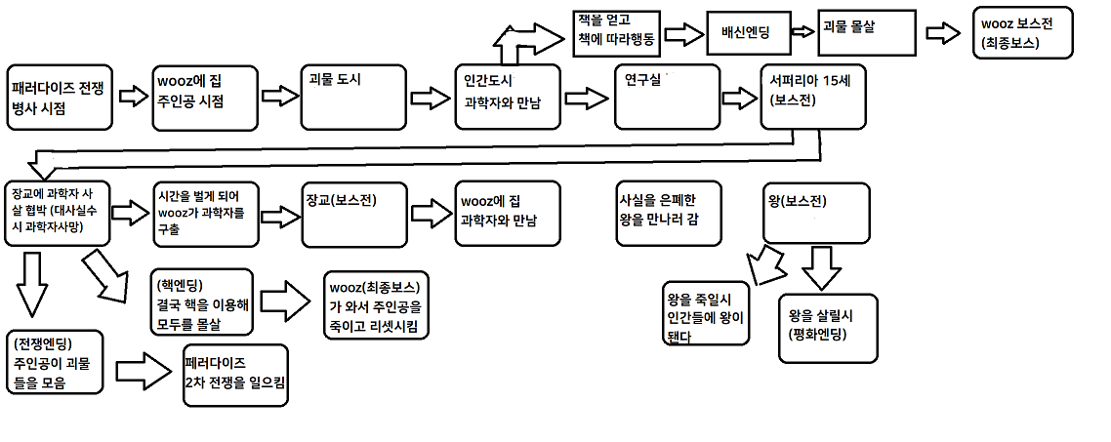
게임 진행

Slide 14
5. 등장 캐릭터 설정

Slide 15
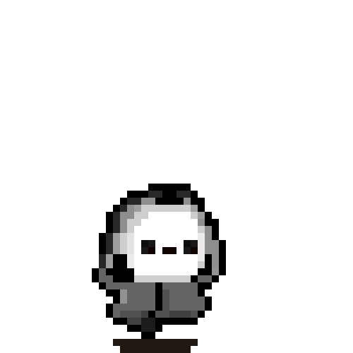
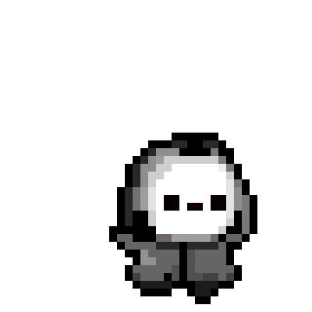

플레이어 캐릭터
기본 정보
이름 : 플레이어가 선택할 수 있다.
특징 : 공격력은 무기속성에 따라 주어진다.
레벨 테이블
체력 | 마력 | 이동속도 | 방어력
200 | 50 | 보통 | 2
보상 | 잡몹처치 | 중몹처치 | 보스급처치 | NPC 이벤트
돈 | +10 | +20 | +100 | +?

Slide 16
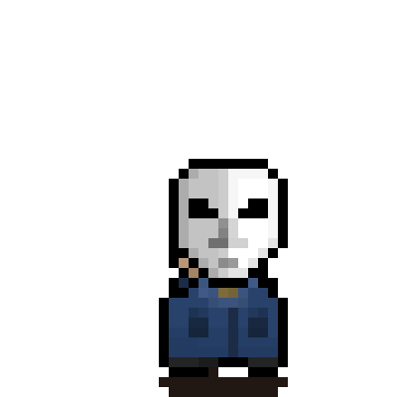

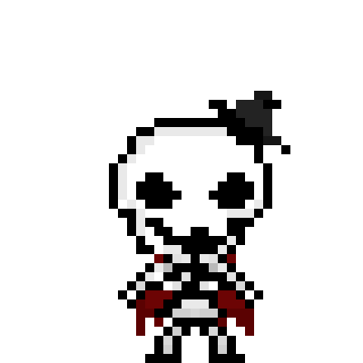
상점 캐릭터(NPC)
상인
가면상인
스킬상인
물건하고
총을 팝니다
가면을 팝니다
영혼을 받고
스킬을 팝니다
아이템 | 가격 | 효과
AUG | 1200원 | 무기
UZI | 750원 | 무기
K2 | 1125원 | 무기
M16 | 900원 | 무기
총알 | 한탄창당 30원 | 총알
체력포션 | 300원 | hp회복
아이템 | 가격 | 효과
도깨비가면 | 400원 | 없음
광대가면 | 300원 | 없음
해골가면 | 600원 | 없음
빵봉지 | 150원 | 없음
음산한가면 | 800원 | 없음
쏘우가면 | 9999원 | 없음
스킬 | 영혼 | 사용시 효과
양손무기 | 40 | 3초간 모든무기사용
대시 | 5 | 가는방향으로 돌진
섀도우러쉬 | 50 | 2초간 이속증가
분노 | 70 | 공격속도와 공격력 증가 5초
보호막 | 40 | 5초간60피해막음

Slide 17

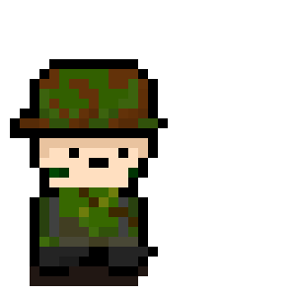
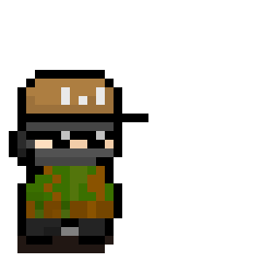
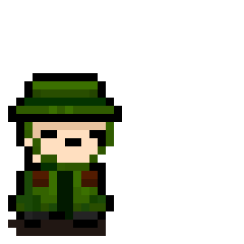

적군
기관총사수
권총사수
삿견병
방독면을 착용한 그들은 두려움 없이 표적을 향해
난사하는 공격적인 놈입니다
가장 흔하지만 군대 행렬로 늘어선 병사들이며 공격적입니다
이친구에게 가까이 붙으면
붙을수록 위협적입니다
HP | 공격력 | 방어력
100/ 160 / 200 | 16 / 32 / 48 | 8 / 10
HP | 공격력 | 방어력
100/ 150 / 180 | 8/ 16 / 24 | 8/ 10
HP | 공격력 | 방어력
160 / 220 / 250 | 20~60 / 40~80 | 12 / 14
저격수
경찰
날카로드 사격 기술을 갖춘 이들은 상대하긴 쉽지만 다른 아군을 엄호 할때는 강력합니다
마력탐지기를 들고다닙디다 이들 근처에서 피하는게 좋습니다
HP | 공격력 | 방어력
70 / 120 / 110 | 60 / 80 / 100 | 4 / 4
HP | 공격력 | 방어력
60 / 80 / 120 | 8 /12/ 15 | 2 / 4

Slide 18




변종
실패한 실험체
실패한 실험체 2
연구실에 가면 등장한다
서퍼리아 15세(보스)를 만나기 전까지 등장하며 플레이어를 방해하며 공격한다
실험을 하다 실험체가 녹아
버려진 연구실에 남아있다
플레이어에게 습격을 가한다
떨어지고 나면 “실패한 실험체 4”로 바뀐다
HP | 공격력 | 방어력
10 | ? | ?
HP | 공격력 | 방어력
0 | 추락데미지125 | ?
실패한 실험체 3
실패한 실험체 4
벽을 통과하며 플레이어를 놀래킨다 한대 때리면 사라진다
바닥에 숨어 있다가 플레이어가 일정거리내에 접근을 하면 플레이어를 공격한다.
HP | 공격력 | 방어력
10 | ? | ?
HP | 공격력 | 방어력
200/ 250/ 300 | 9/ 16 / 20 | 8/ 10/20

Slide 19

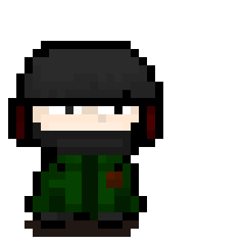
중급보스
브렛 “충성”
정보
패턴 | 폭팔탄,분열탄,3발연속,출혈 총알
출혈 | 1초 5피해
공격력 | 폭팔탄-40~70 분열탄-큰탄환65작은탄환-10 기본공격력-30 / 46 / 64
체력 | 1,500 / 2,300 / 3,450
방어력 | 10
넉백 저항 | 120%
특수 | 다양한 총기를 다룰 수 있다.
드롭 아이템
“브렛에 저격총”
카프니 “시간의 흐름”
정보
패턴 | 총알멈춤,총알퍼짐,시간역재생,방어 플레이어뒤로 순간이동
공격력 | 기본공격력20 / 40 / 60 총알퍼짐10 / 20 / 30
체력 | 1,600 / 2,500 / 3,650
방어력 | 20
넉백 저항 | 140%
특수 | 시간을 이용한 공격
드롭 아이템
“우산총”

Slide 20
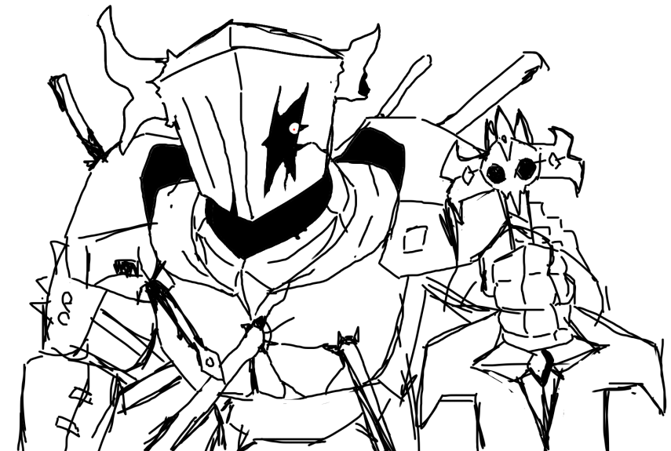
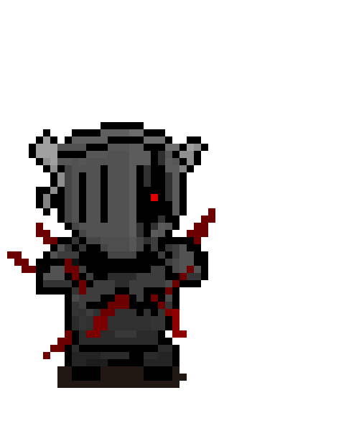
보스
서퍼리아 15세 “조국을 위하여”
정보
패턴 | 돌진,휘두르기,원거리공격
공격력 | 40 / 67 / 96 원거리공격 30
체력 | 2,500 / 3,500/ 4,570
방어력 | 25
넉백 저항 | 150%
특수 | 1페이즈 2페이즈로 나뉜다
출현 | 연구실
드롭 아이템
“왕관의 무게”
“게임 진행”
연구실에서 모든 과거의 자료를 찾고 마지막 전쟁을 주도 하였던 서퍼리아 15세의 자료를 찾으러 이동 그리고 괴물이 된 서퍼리아 15세를 만나고 자아를 잃은 서퍼리아 15세와 전투를 한다.
전쟁으로 인해 왕위를 계승 받지 못하고 15년동안 조국과 국민을 지키기 위해 싸운 왕자이며 “페러다이즈 전쟁”에서 창을 맞고 쓰러지지만
“왕관의 무게”의 저주로 인하여 죽지 못하고 더 이상 남아있는 기력이 없어 결국 전쟁에서 패배하고 상대국의 병력 손실을 막기 위한 어느 한 프로젝트에 강제로 참여 하게 된다
그리고 실험에 실패하여 괴물이 되었다 그 이후 연구실의 붕괴로 해방이 되었지만 자아를 잃고 탈출하지 못하고 아직도 연구실에 갇혀 있다 그리고 멸망한 자신의 조국을 지키는 의무를 잊지 못하고 늘 항상 “조국을 위하여”라고 말을 한다.

Slide 21
6. 메인화면 구성 및 인터페이스

Slide 22
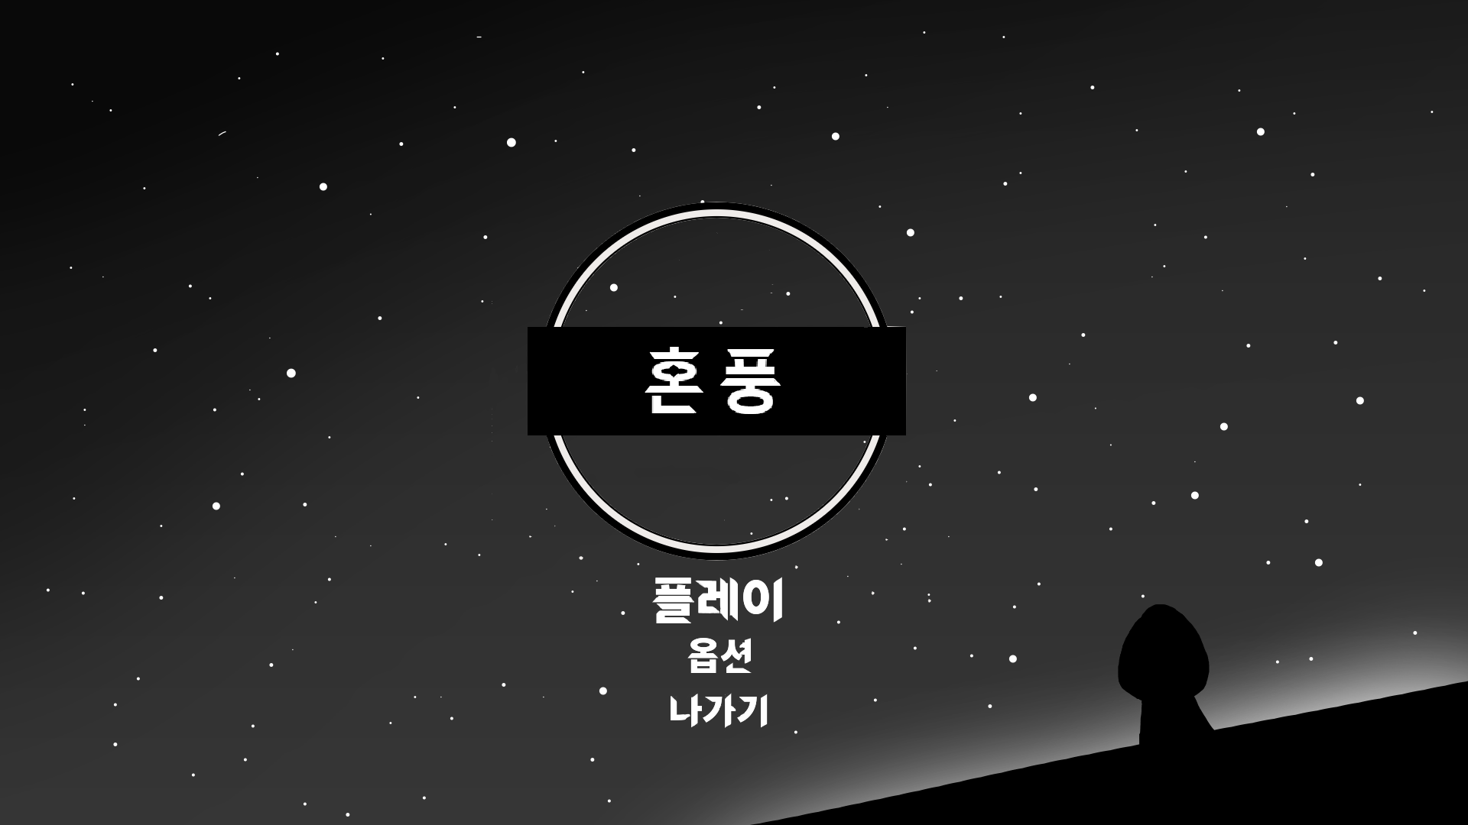
메인메뉴

Slide 23
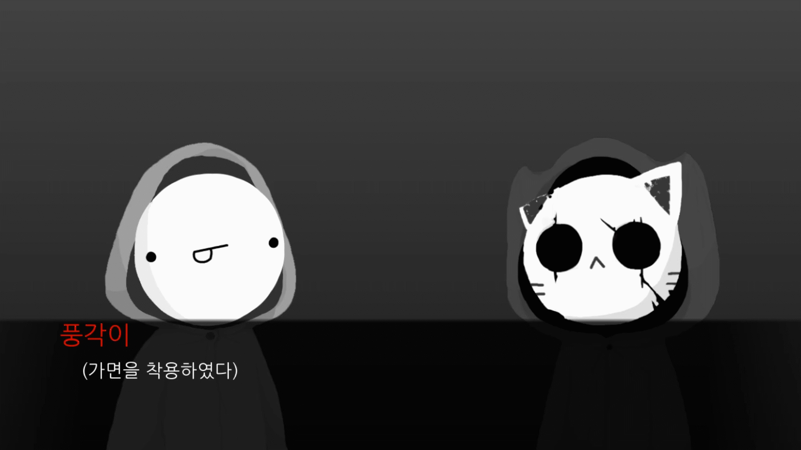
캐릭터 대화창

Slide 24
기본 게임 규칙
이 게임은 좌우상하로 움직일 수 있으며 무기를 발사하거나 스킬을 사용하여 적들을 물리친다
장소 마다 정해진 곳에 적들이 스폰된다.
속성 리스트는 다음 4가지이다.
체력 : 무기를 들 수 있는 값이다
공격력 : 무기속성에따라 결정 되어진다.
마력 : 스킬을 쓸 수 있는 값이다.
이동속도 : 무기의 무게에따라 이동 속도가 달라진다.
적을 처치 할경우 적의 레벨에 따라 아이템을 떨구고 인벤토리에 모아서 상점에 팔 수 있다.
마스크는 종류에 따라 스킬을 부릴 수 있는 종류가 다르다.
주인공의 HP가 0이 되면 저장된 장소에 이동되거나 조건에 따라 리스폰된다
대시는 총알을 피할 수 있으나 물체나 몹은 통과 할 수 없다.
가면을 사용하면 사람들에게 의심을 받지않는다.
문은 잠겨져 있는 것이 있다. 열쇠를 획득 후 풀어야 한다.
비밀의 방은 장소마다 한곳이 있다. 퍼즐 혹은 벽을 뚫고 들어 가면 찾을 수 있다.
비밀의 방에는 특수무기 혹은 특수마스크를 획득 할 수 있다.

Slide 25
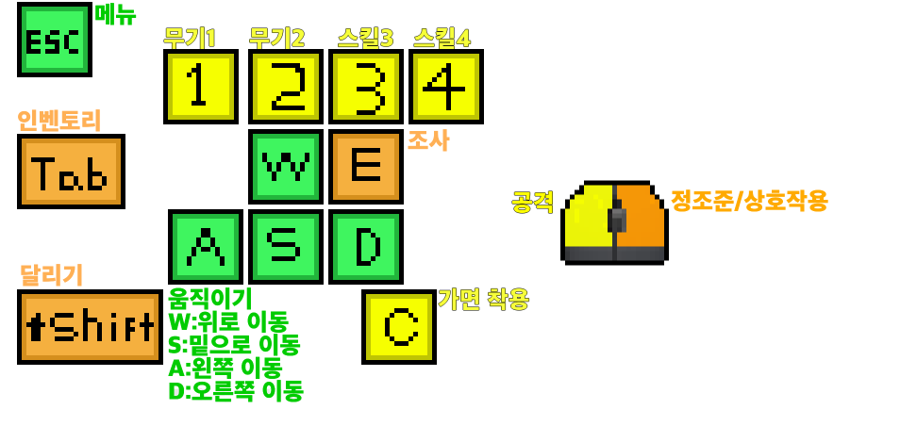
조작법

Slide 26
7. 게임 시스템 설정

Slide 27


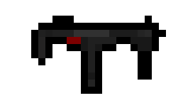
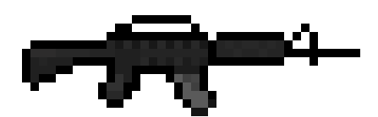



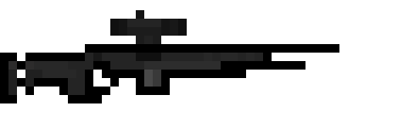

무기(총기류)
AK-47
은빛 샷건
mp7
공격력 | 총알 | 발사속도
18 | 30 | 보통
공격력 | 총알 | 넉백 | 발사속도
70~160 | 8 | 조금약함 | 느림
공격력 | 총알 | 발사속도
14 | 30 | 빠름
m16
모신나강
K2
공격력 | 총알 | 발사속도
20 | 24 | 3발씩 딜레이0.4초
공격력 | 총알 | 발사속도
175 | 12 | 1발씩 딜레이0.5초
공격력 | 총알 | 발사속도
16 | 30 | 약간빠름
UN-14
p12
UZI
공격력 | 총알 | 발사속도
8 | 45 | 매우빠름
공격력 | 총알 | 발사속도
400 | 5 | 1발씩 딜레이 1초
공격력 | 총알 | 발사속도
25 | 12 | 단발/보통

Slide 28
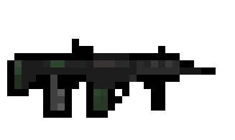
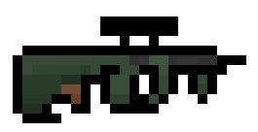
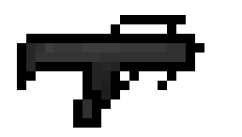
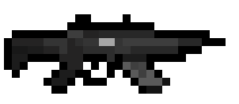




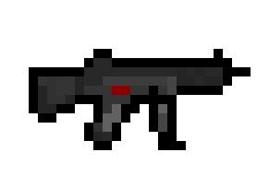
무기(총기류)
L85A2
AUG
FNG-9
공격력 | 총알 | 발사속도
14 | 30 | 빠름
공격력 | 총알 | 발사속도
22 | 30 | 약간느림
공격력 | 총알 | 발사속도
12 | 40 | 매우빠름
UN-12
브렛에 저격총
리볼버
공격력 | 총알 | 발사속도
24 | 20 | 느림
공격력 | 총알 | 발사속도 | 특수
225 | 8 | 1발씩 딜레이 0.8 | 탄환이 폭팔한다
공격력 | 총알 | 발사속도
65 | 6 | 단발/느림
UN-16
MP5
우산총
공격력 | 총알 | 발사속도
25 | 15 | 단발/빠름
공격력 | 총알 | 발사속도
15 | 35 | 약간빠름
공격력 | 총알 | 발사속도 | 특수
50~100 | 12 | 느림 | 우클릭으로방어모드쿨타임 3초

Slide 29









무기(근접무기)
빠루
호미
나이프
공격력 | 공격속도 | 넉백
40 | 빠름 | 약함
공격력 | 속도 | 넉백
15 | 매우 빠름 | 매우약함
공격력 | 속도 | 넉백
80 | 약간빠름 | 약함
소방도끼
삽
카타나
총모양 칼
공격력 | 속도 | 넉백
120 | 느림 | 강함
공격력 | 속도 | 넉백
50 | 약간느림 | 매우강함
공격력 | 속도 | 넉백
160 | 보통 | 약함
공격력 | 속도 | 넉백
120 | 보통 | 보통
쿠크리
양손 단검
공격력 | 속도 | 넉백 | 출혈
160 | 보통 | 없음 | 초당 5데미지
공격력 | 속도 | 넉백
5 | 미친듯이 빠름 | 매우약함

Slide 30
8. 게임 스토리보드( 진행화면 )

Slide 31
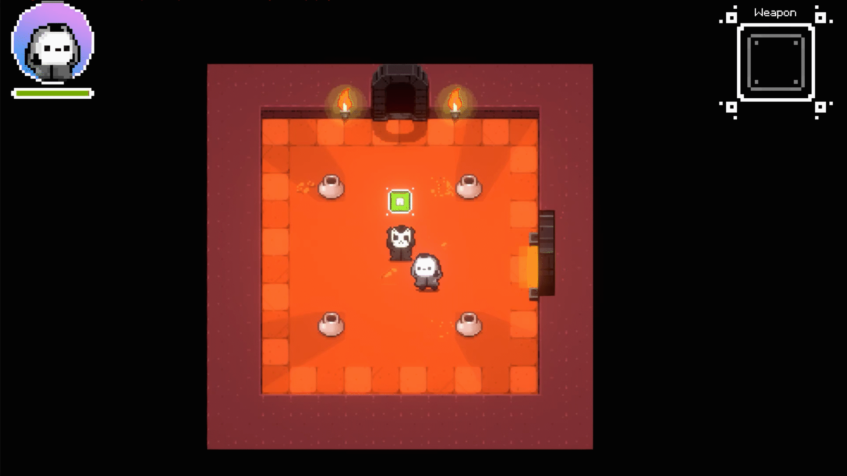
게임진행

Slide 32
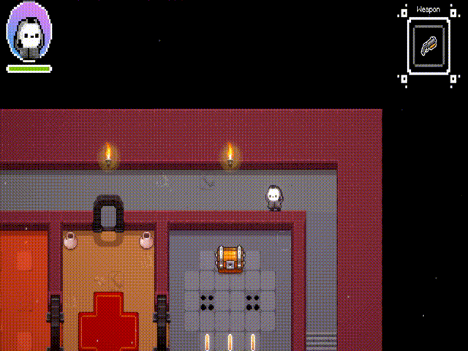
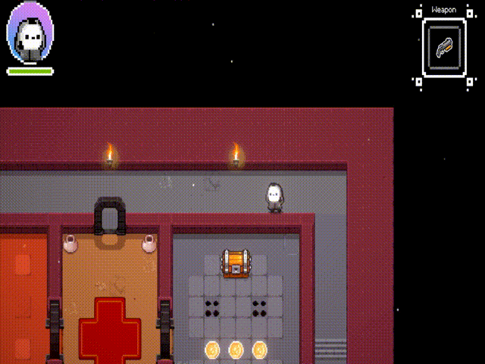
게임공격
대시로 적 혹은 총탄을 피할 수 있다.
다양한 무기를 쏠 수 있다.

Slide 33
9. 기타

Slide 34
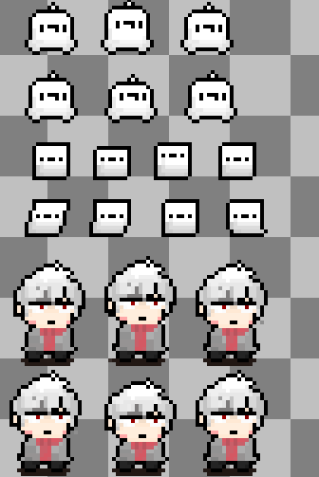
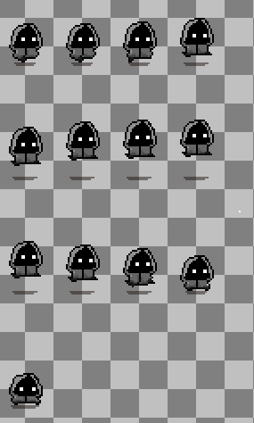
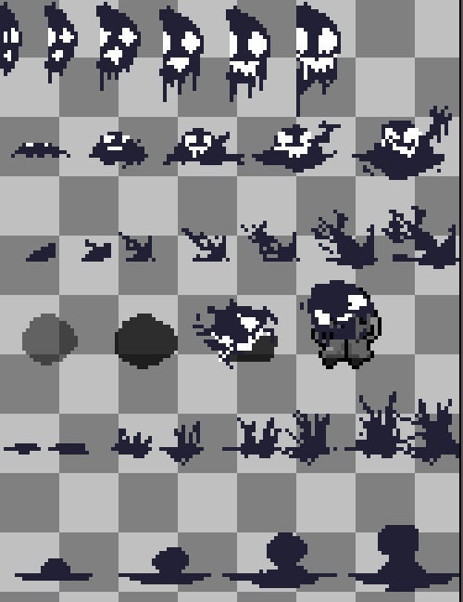
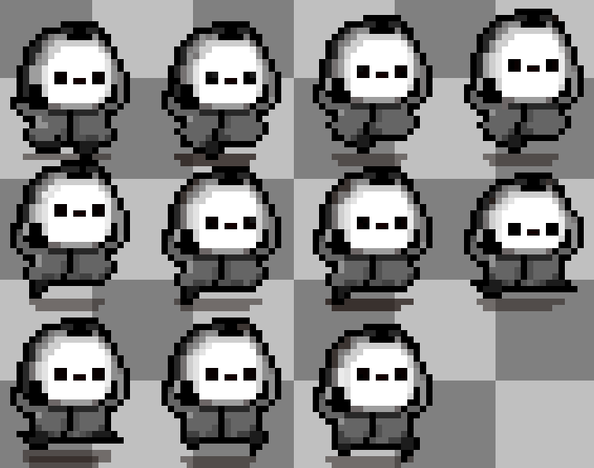
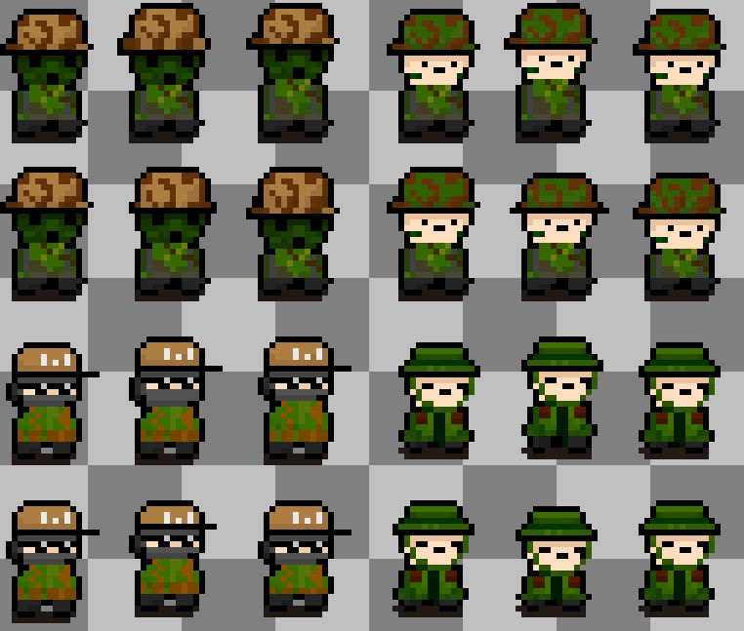
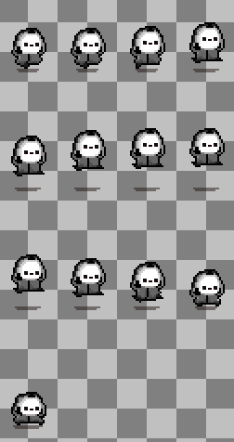
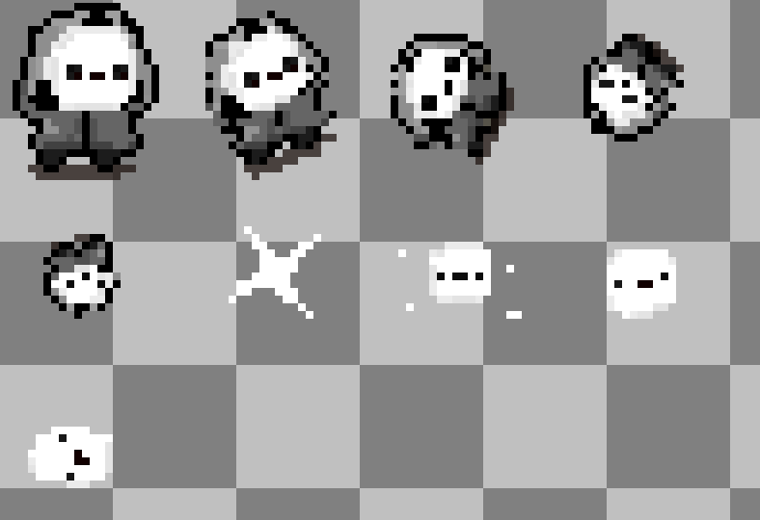
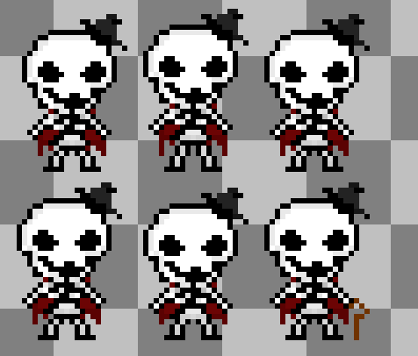
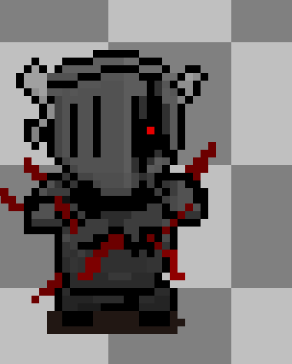
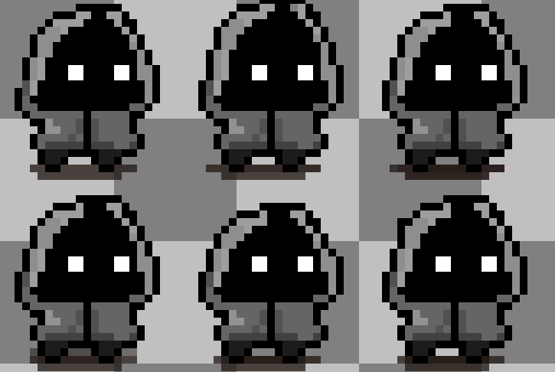
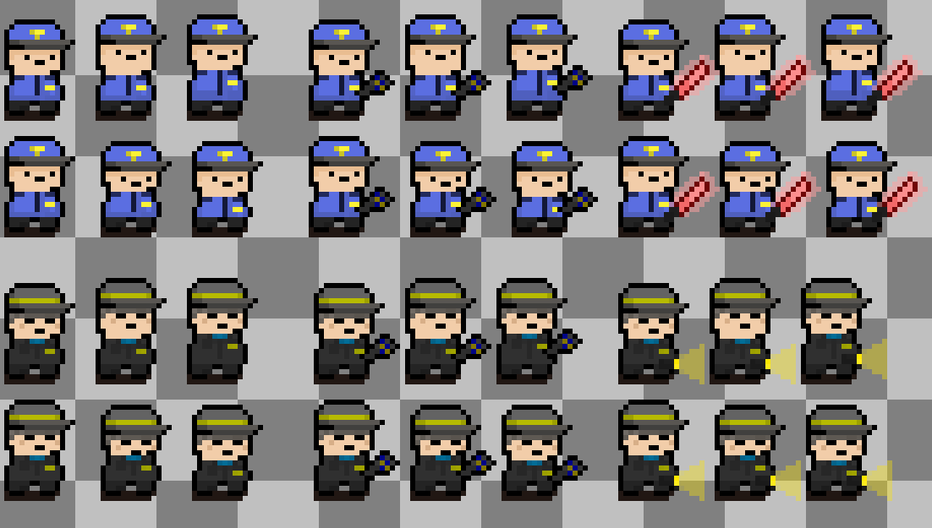
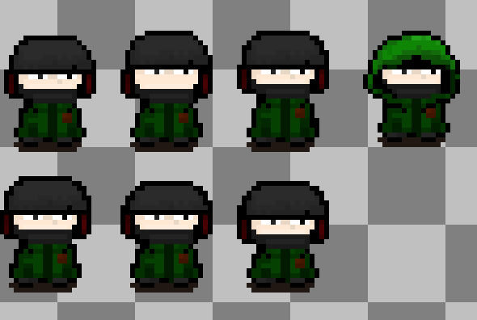
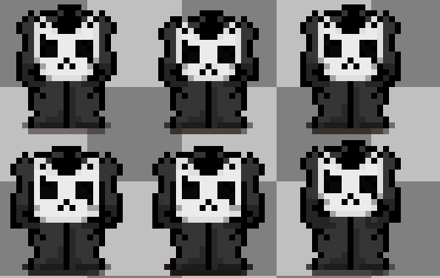
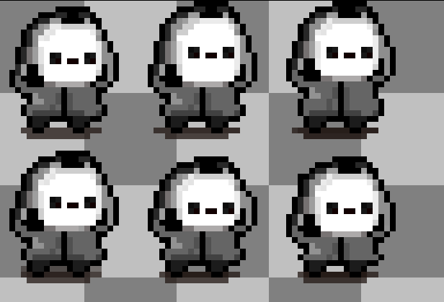
스프라이트(제작중인 것들)

Slide 35

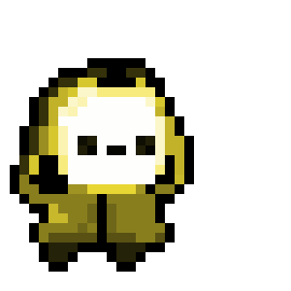

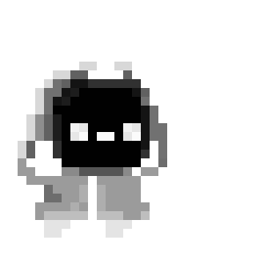

감사합니다.

